Slide 1








[第3集]
韩国的消防设施
残障人士
女人
长老
外国人

Slide 2



Contents
[第3集]
韩国的消防设施
1. 火警系统_ 2p
2. 消防器材_ 5p
3. K级火灾_ 8p
4. 避难设施_ 9p
残障人士
女人
长老
外国人

Slide 3


1
火警系统
“
消防设施-警报装置，避难设备，消防设备
如果您了解警报设备等消防设备并理解其原理，
那么发生火灾将非常有帮助
“
残障人士
女人
长老
外国人

Slide 4
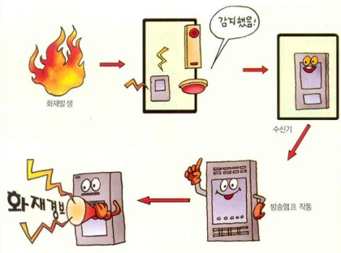
1
火警系统
警报装置是发生火灾时最快的火灾通知设备
检测到
发生火灾
接收套
火警
广播功放工作
安装在天花板上的传感器会自动感应热量和烟雾，
然后发出警报信号
残障人士
女人
长老
外国人

Slide 5
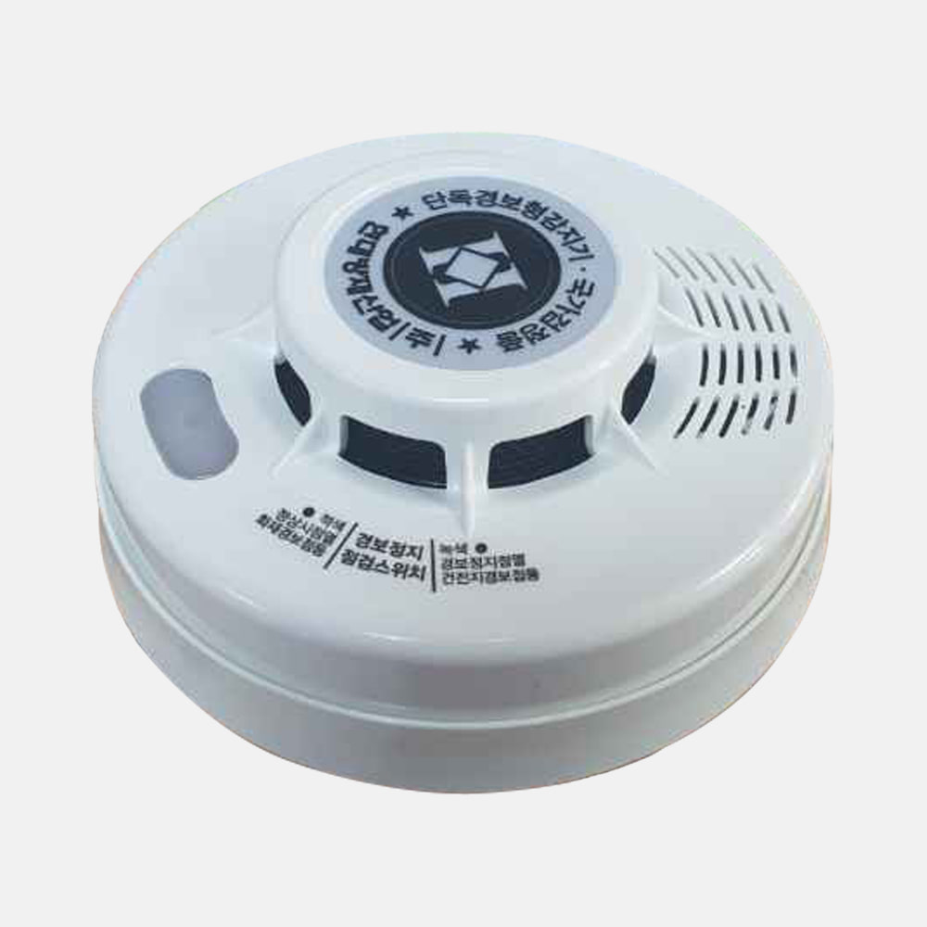
1
火警系统
独立的传感器信号装置
机器使用不需要连接电源的9V电池，
发出“ Bbi Bbi”声音以发出警报并指示退出。
该设备安装在天花板上，
火灾探测器可以手动按下按钮以通知火灾
残障人士
女人
长老
外国人

Slide 6
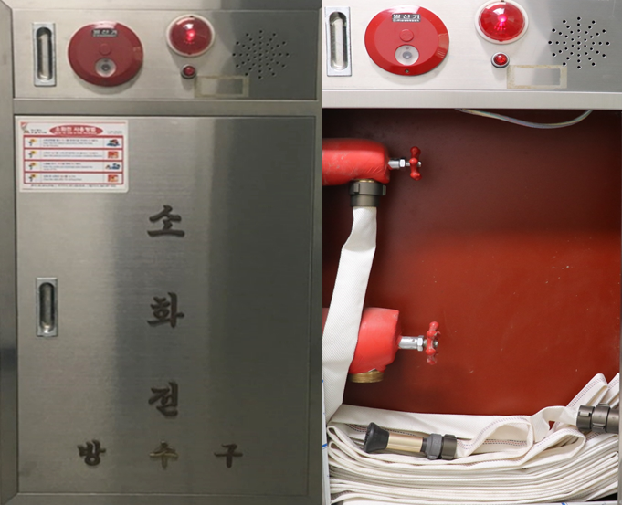
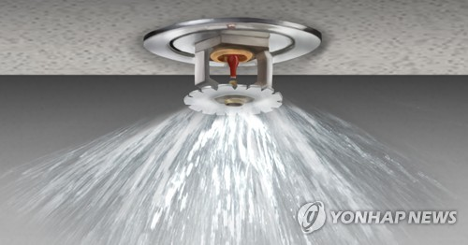
2
消防器材
消防栓
消防栓安装在建筑物或公寓大楼的墙壁上。
打开这个门长水管连接着水箱，只需转动阀门,就可以用水管喷出水。
洒水器
安装在天花板或墙上,确保发生火灾时水能自动喷出灭火的设备。
残障人士
女人
长老
外国人

Slide 7
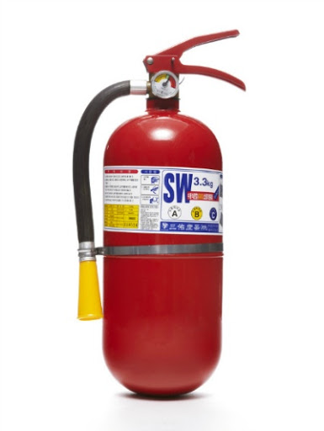
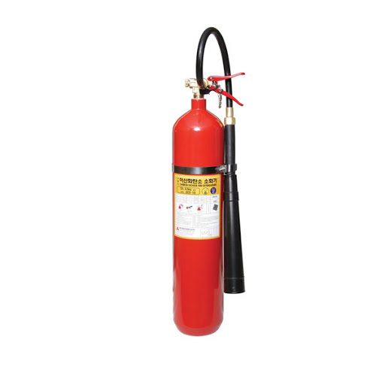
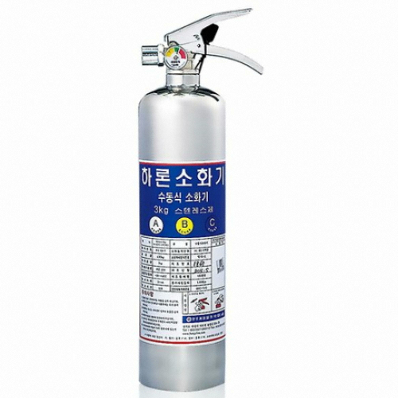
2
消防器材
灭火器是一种单人设备，
用于在有小火或新发现火种时将火扑灭。
粉末灭火器
碳二恶灵灭火器
哈龙灭火器
残障人士
女人
长老
外国人

Slide 8
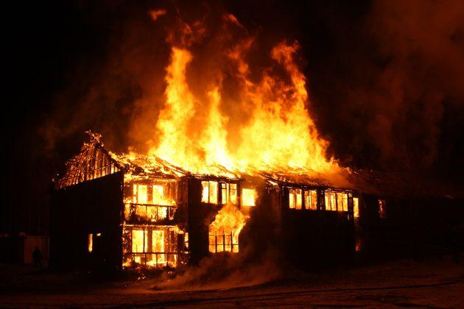
2
消防器材
根据火灾种类使用灭火器
只需一个综合的A,B,C级灭火器,就能把各种火都扑灭
A级火灾
桌子，衣服，书，树，布，纸等物体的火。
B级火灾
天然气或石油 引起的火灾
C级火灾
电视，变压器等电子设备会引起火灾。
残障人士
女人
长老
外国人

Slide 9
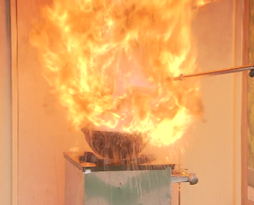
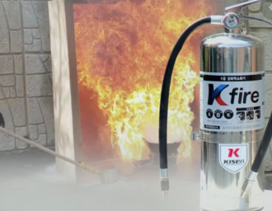
3
K级火灾
什么是K级火灾？
厨房或食品加工设施中使用的动物或植物食用油的烹饪工具引起的火灾
在厨房中，必须使用K级灭火器
残障人士
女人
长老
外国人

Slide 10
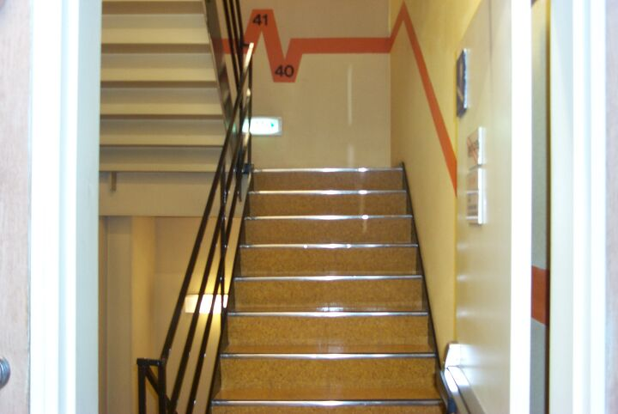
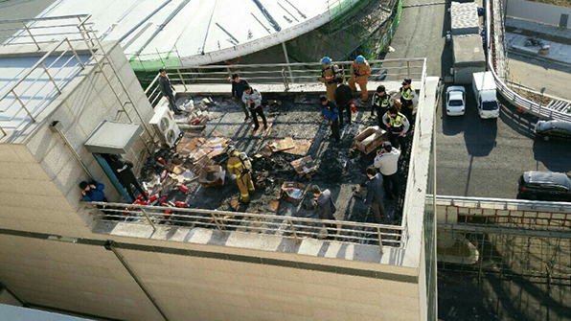
4
避难设施
避难设施-帮助向外逃生的工具和设备
1. 避难阶梯
帮助在建筑内的人员安全逃出室外的台阶
*在此堆积物品可能会妨碍逃生
2. 天台
无法逃离到地上避难时
用作上层的临时逃生场所
残障人士
女人
长老
外国人

Slide 11

4
避难设施
出口信号灯
发生事故或火灾时，指示灯指示躲避方向
即使在浓烟中仍然可以清晰地看到灯光以指示出口
照明灯安装在距离楼梯或平台高1米的位置
，以便能够清晰看到
残障人士
女人
长老
外国人

Slide 12

*
消防安全要点
“
火灾的预防与初级应对时所需的设备！
了解警报设备，避难设施，消防设施等的特征，在初期可以快速准确的处理火灾，这是重中之重！
“
残障人士
女人
长老
外国人

Slide 13

韩国的消防设施
消防安全教育是安全社会和幸福生活的前提

